Slide 1




Conhecendo Metodologias Ágeis – Rapid Application Development (RAD)

Slide 2
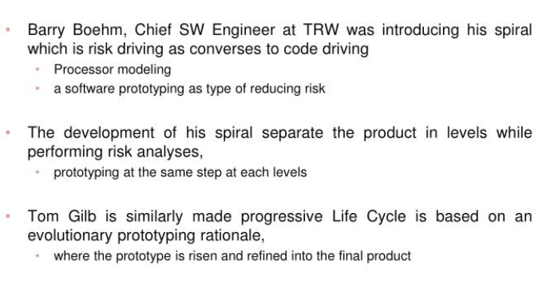
Como surgiu essa metodologia?
Notes:
Após finalizar sua pesquisa, é hora de montar sua apresentação. A primeira etapa do processo é a introdução do tópico. Essa é um ótima oportunidade para conectar seu tópico a algo que seu público possa relacionar. Em outras palavras, por que eles devem ouvir todas as informações que você vai compartilhar em sua apresentação de pesquisa? O que eles ganharão com isso? Você também pode incluir elemento gráficos ou imagens para chamar a atenção.
Duplique este slide clicando com o botão direito do mouse sobre ele no painel de slides à esquerda e selecione Duplicar Slide.
A próxima etapa da apresentação é declarar claramente sua declaração ou tópico. Seu professor pode até dizer que isso é sua tese. Conforme você expõe sua tese, você pode achar que esse layout não é o melhor layout para sua declaração ou tópico. Altere o layout clicando no menu suspenso ao lado do Layout na seção de menu Slides. Escolha Dois Conteúdos, Comparação ou Imagem com Legenda. Observação: Um layout diferente pode alterar a aparência dos ícones nesta página.
Você também irá querer expor seus fatos. Você concluiu a pesquisa, agora compartilhe alguns dos fatos interessantes com seu público-alvo. Os fatos não devem ser entediantes; você pode comunicar fatos de várias maneiras na guia Inserir. Clique na guia inserir, você pode:
Inserir imagens do computador ou online.
Adicionar um gráfico
Criar SmartArt
Insira uma variedade de ícones para dar vida aos seus fatos. Observação: Você pode alterar a cor dos ícones ao selecionando ícone e clicando na guia Formatar e, em seguida, em Preenchimento de Gráficos. A partir daí, você escolherá uma cor da lista ou escolherá Mais Cores de Preenchimento para ter mais opções.
Como esta apresentação de pesquisa é resultado de seu trabalho e buscas, você vai querer garantir que as declarações e pontos da sua apresentação serão fundamentadas com as descobertas da sua pesquisa. Certifique-se de dar ao autor os devidos créditos por ajudar você a compartilhar suas ideias. Se uma das fontes tiver um vídeo relevante ao seu tópico, você pode adicionar o vídeo como suporte adicional. Tenha em mente a duração do vídeo e o tempo que você tem para a apresentação. Para uma apresentação de 5 minutos, o vídeo não deve ter mais de 30 segundos.
Perguntas a considerar:
Como você vai expor o autor da fonte?
Será necessário citar a fonte no slide?
De que forma você pode envolver o público para que se sintam que fazem parte da apresentação? Considere fazer uma rápida votação: peça para levantar as mãos, quantos de vocês acham que os uniformes escolares são uma maneira de reduzir o bullying? Outra sugestão é que eles levantem um certo número de dedos para ver se concordam ou discordam. Por fim, você pode compartilhar uma história com a qual o público possa se relacionar.
Após todos os aplausos, o público pode ter algumas perguntas. Esteja preparado para responder a algumas das perguntas fazendo uma lista de perguntas que você acha que eles possam fazer. Talvez você também queira compartilhar a apresentação com eles, fornecendo o link da apresentação, caso eles queiram mais informações.

Slide 3
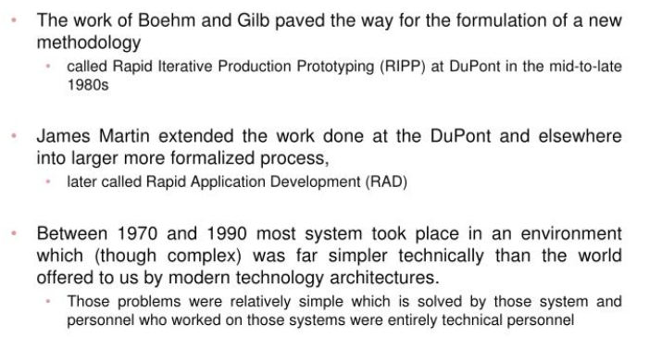
Como surgiu essa metodologia?
Notes:
Após finalizar sua pesquisa, é hora de montar sua apresentação. A primeira etapa do processo é a introdução do tópico. Essa é um ótima oportunidade para conectar seu tópico a algo que seu público possa relacionar. Em outras palavras, por que eles devem ouvir todas as informações que você vai compartilhar em sua apresentação de pesquisa? O que eles ganharão com isso? Você também pode incluir elemento gráficos ou imagens para chamar a atenção.
Duplique este slide clicando com o botão direito do mouse sobre ele no painel de slides à esquerda e selecione Duplicar Slide.
A próxima etapa da apresentação é declarar claramente sua declaração ou tópico. Seu professor pode até dizer que isso é sua tese. Conforme você expõe sua tese, você pode achar que esse layout não é o melhor layout para sua declaração ou tópico. Altere o layout clicando no menu suspenso ao lado do Layout na seção de menu Slides. Escolha Dois Conteúdos, Comparação ou Imagem com Legenda. Observação: Um layout diferente pode alterar a aparência dos ícones nesta página.
Você também irá querer expor seus fatos. Você concluiu a pesquisa, agora compartilhe alguns dos fatos interessantes com seu público-alvo. Os fatos não devem ser entediantes; você pode comunicar fatos de várias maneiras na guia Inserir. Clique na guia inserir, você pode:
Inserir imagens do computador ou online.
Adicionar um gráfico
Criar SmartArt
Insira uma variedade de ícones para dar vida aos seus fatos. Observação: Você pode alterar a cor dos ícones ao selecionando ícone e clicando na guia Formatar e, em seguida, em Preenchimento de Gráficos. A partir daí, você escolherá uma cor da lista ou escolherá Mais Cores de Preenchimento para ter mais opções.
Como esta apresentação de pesquisa é resultado de seu trabalho e buscas, você vai querer garantir que as declarações e pontos da sua apresentação serão fundamentadas com as descobertas da sua pesquisa. Certifique-se de dar ao autor os devidos créditos por ajudar você a compartilhar suas ideias. Se uma das fontes tiver um vídeo relevante ao seu tópico, você pode adicionar o vídeo como suporte adicional. Tenha em mente a duração do vídeo e o tempo que você tem para a apresentação. Para uma apresentação de 5 minutos, o vídeo não deve ter mais de 30 segundos.
Perguntas a considerar:
Como você vai expor o autor da fonte?
Será necessário citar a fonte no slide?
De que forma você pode envolver o público para que se sintam que fazem parte da apresentação? Considere fazer uma rápida votação: peça para levantar as mãos, quantos de vocês acham que os uniformes escolares são uma maneira de reduzir o bullying? Outra sugestão é que eles levantem um certo número de dedos para ver se concordam ou discordam. Por fim, você pode compartilhar uma história com a qual o público possa se relacionar.
Após todos os aplausos, o público pode ter algumas perguntas. Esteja preparado para responder a algumas das perguntas fazendo uma lista de perguntas que você acha que eles possam fazer. Talvez você também queira compartilhar a apresentação com eles, fornecendo o link da apresentação, caso eles queiram mais informações.

Slide 4
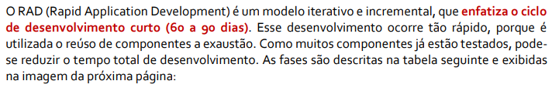
Qual seu objetivo?
Notes:
Após finalizar sua pesquisa, é hora de montar sua apresentação. A primeira etapa do processo é a introdução do tópico. Essa é um ótima oportunidade para conectar seu tópico a algo que seu público possa relacionar. Em outras palavras, por que eles devem ouvir todas as informações que você vai compartilhar em sua apresentação de pesquisa? O que eles ganharão com isso? Você também pode incluir elemento gráficos ou imagens para chamar a atenção.
Duplique este slide clicando com o botão direito do mouse sobre ele no painel de slides à esquerda e selecione Duplicar Slide.
A próxima etapa da apresentação é declarar claramente sua declaração ou tópico. Seu professor pode até dizer que isso é sua tese. Conforme você expõe sua tese, você pode achar que esse layout não é o melhor layout para sua declaração ou tópico. Altere o layout clicando no menu suspenso ao lado do Layout na seção de menu Slides. Escolha Dois Conteúdos, Comparação ou Imagem com Legenda. Observação: Um layout diferente pode alterar a aparência dos ícones nesta página.
Você também irá querer expor seus fatos. Você concluiu a pesquisa, agora compartilhe alguns dos fatos interessantes com seu público-alvo. Os fatos não devem ser entediantes; você pode comunicar fatos de várias maneiras na guia Inserir. Clique na guia inserir, você pode:
Inserir imagens do computador ou online.
Adicionar um gráfico
Criar SmartArt
Insira uma variedade de ícones para dar vida aos seus fatos. Observação: Você pode alterar a cor dos ícones ao selecionando ícone e clicando na guia Formatar e, em seguida, em Preenchimento de Gráficos. A partir daí, você escolherá uma cor da lista ou escolherá Mais Cores de Preenchimento para ter mais opções.
Como esta apresentação de pesquisa é resultado de seu trabalho e buscas, você vai querer garantir que as declarações e pontos da sua apresentação serão fundamentadas com as descobertas da sua pesquisa. Certifique-se de dar ao autor os devidos créditos por ajudar você a compartilhar suas ideias. Se uma das fontes tiver um vídeo relevante ao seu tópico, você pode adicionar o vídeo como suporte adicional. Tenha em mente a duração do vídeo e o tempo que você tem para a apresentação. Para uma apresentação de 5 minutos, o vídeo não deve ter mais de 30 segundos.
Perguntas a considerar:
Como você vai expor o autor da fonte?
Será necessário citar a fonte no slide?
De que forma você pode envolver o público para que se sintam que fazem parte da apresentação? Considere fazer uma rápida votação: peça para levantar as mãos, quantos de vocês acham que os uniformes escolares são uma maneira de reduzir o bullying? Outra sugestão é que eles levantem um certo número de dedos para ver se concordam ou discordam. Por fim, você pode compartilhar uma história com a qual o público possa se relacionar.
Após todos os aplausos, o público pode ter algumas perguntas. Esteja preparado para responder a algumas das perguntas fazendo uma lista de perguntas que você acha que eles possam fazer. Talvez você também queira compartilhar a apresentação com eles, fornecendo o link da apresentação, caso eles queiram mais informações.

Slide 5
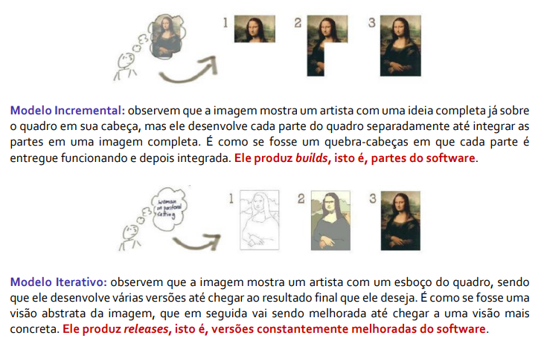
Mas antes…
Notes:
Após finalizar sua pesquisa, é hora de montar sua apresentação. A primeira etapa do processo é a introdução do tópico. Essa é um ótima oportunidade para conectar seu tópico a algo que seu público possa relacionar. Em outras palavras, por que eles devem ouvir todas as informações que você vai compartilhar em sua apresentação de pesquisa? O que eles ganharão com isso? Você também pode incluir elemento gráficos ou imagens para chamar a atenção.
Duplique este slide clicando com o botão direito do mouse sobre ele no painel de slides à esquerda e selecione Duplicar Slide.
A próxima etapa da apresentação é declarar claramente sua declaração ou tópico. Seu professor pode até dizer que isso é sua tese. Conforme você expõe sua tese, você pode achar que esse layout não é o melhor layout para sua declaração ou tópico. Altere o layout clicando no menu suspenso ao lado do Layout na seção de menu Slides. Escolha Dois Conteúdos, Comparação ou Imagem com Legenda. Observação: Um layout diferente pode alterar a aparência dos ícones nesta página.
Você também irá querer expor seus fatos. Você concluiu a pesquisa, agora compartilhe alguns dos fatos interessantes com seu público-alvo. Os fatos não devem ser entediantes; você pode comunicar fatos de várias maneiras na guia Inserir. Clique na guia inserir, você pode:
Inserir imagens do computador ou online.
Adicionar um gráfico
Criar SmartArt
Insira uma variedade de ícones para dar vida aos seus fatos. Observação: Você pode alterar a cor dos ícones ao selecionando ícone e clicando na guia Formatar e, em seguida, em Preenchimento de Gráficos. A partir daí, você escolherá uma cor da lista ou escolherá Mais Cores de Preenchimento para ter mais opções.
Como esta apresentação de pesquisa é resultado de seu trabalho e buscas, você vai querer garantir que as declarações e pontos da sua apresentação serão fundamentadas com as descobertas da sua pesquisa. Certifique-se de dar ao autor os devidos créditos por ajudar você a compartilhar suas ideias. Se uma das fontes tiver um vídeo relevante ao seu tópico, você pode adicionar o vídeo como suporte adicional. Tenha em mente a duração do vídeo e o tempo que você tem para a apresentação. Para uma apresentação de 5 minutos, o vídeo não deve ter mais de 30 segundos.
Perguntas a considerar:
Como você vai expor o autor da fonte?
Será necessário citar a fonte no slide?
De que forma você pode envolver o público para que se sintam que fazem parte da apresentação? Considere fazer uma rápida votação: peça para levantar as mãos, quantos de vocês acham que os uniformes escolares são uma maneira de reduzir o bullying? Outra sugestão é que eles levantem um certo número de dedos para ver se concordam ou discordam. Por fim, você pode compartilhar uma história com a qual o público possa se relacionar.
Após todos os aplausos, o público pode ter algumas perguntas. Esteja preparado para responder a algumas das perguntas fazendo uma lista de perguntas que você acha que eles possam fazer. Talvez você também queira compartilhar a apresentação com eles, fornecendo o link da apresentação, caso eles queiram mais informações.

Slide 6
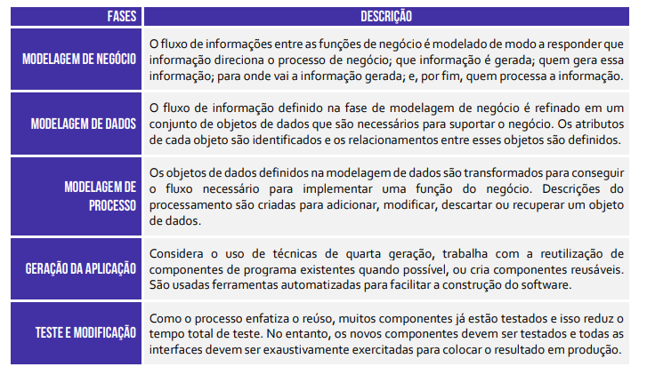

Slide 7
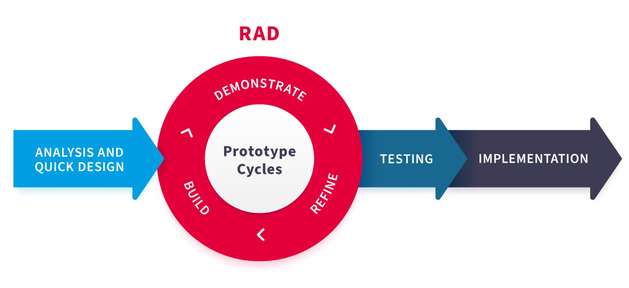
Ciclos RAD
Notes:
Após finalizar sua pesquisa, é hora de montar sua apresentação. A primeira etapa do processo é a introdução do tópico. Essa é um ótima oportunidade para conectar seu tópico a algo que seu público possa relacionar. Em outras palavras, por que eles devem ouvir todas as informações que você vai compartilhar em sua apresentação de pesquisa? O que eles ganharão com isso? Você também pode incluir elemento gráficos ou imagens para chamar a atenção.
Duplique este slide clicando com o botão direito do mouse sobre ele no painel de slides à esquerda e selecione Duplicar Slide.
A próxima etapa da apresentação é declarar claramente sua declaração ou tópico. Seu professor pode até dizer que isso é sua tese. Conforme você expõe sua tese, você pode achar que esse layout não é o melhor layout para sua declaração ou tópico. Altere o layout clicando no menu suspenso ao lado do Layout na seção de menu Slides. Escolha Dois Conteúdos, Comparação ou Imagem com Legenda. Observação: Um layout diferente pode alterar a aparência dos ícones nesta página.
Você também irá querer expor seus fatos. Você concluiu a pesquisa, agora compartilhe alguns dos fatos interessantes com seu público-alvo. Os fatos não devem ser entediantes; você pode comunicar fatos de várias maneiras na guia Inserir. Clique na guia inserir, você pode:
Inserir imagens do computador ou online.
Adicionar um gráfico
Criar SmartArt
Insira uma variedade de ícones para dar vida aos seus fatos. Observação: Você pode alterar a cor dos ícones ao selecionando ícone e clicando na guia Formatar e, em seguida, em Preenchimento de Gráficos. A partir daí, você escolherá uma cor da lista ou escolherá Mais Cores de Preenchimento para ter mais opções.
Como esta apresentação de pesquisa é resultado de seu trabalho e buscas, você vai querer garantir que as declarações e pontos da sua apresentação serão fundamentadas com as descobertas da sua pesquisa. Certifique-se de dar ao autor os devidos créditos por ajudar você a compartilhar suas ideias. Se uma das fontes tiver um vídeo relevante ao seu tópico, você pode adicionar o vídeo como suporte adicional. Tenha em mente a duração do vídeo e o tempo que você tem para a apresentação. Para uma apresentação de 5 minutos, o vídeo não deve ter mais de 30 segundos.
Perguntas a considerar:
Como você vai expor o autor da fonte?
Será necessário citar a fonte no slide?
De que forma você pode envolver o público para que se sintam que fazem parte da apresentação? Considere fazer uma rápida votação: peça para levantar as mãos, quantos de vocês acham que os uniformes escolares são uma maneira de reduzir o bullying? Outra sugestão é que eles levantem um certo número de dedos para ver se concordam ou discordam. Por fim, você pode compartilhar uma história com a qual o público possa se relacionar.
Após todos os aplausos, o público pode ter algumas perguntas. Esteja preparado para responder a algumas das perguntas fazendo uma lista de perguntas que você acha que eles possam fazer. Talvez você também queira compartilhar a apresentação com eles, fornecendo o link da apresentação, caso eles queiram mais informações.

Slide 8
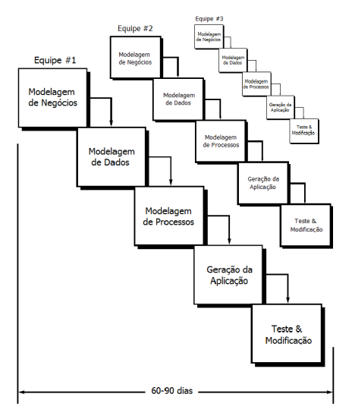
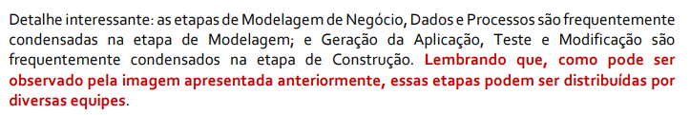

Slide 9
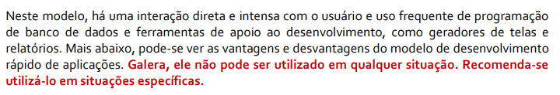
Quais são suas características/regras?
Notes:
Após finalizar sua pesquisa, é hora de montar sua apresentação. A primeira etapa do processo é a introdução do tópico. Essa é um ótima oportunidade para conectar seu tópico a algo que seu público possa relacionar. Em outras palavras, por que eles devem ouvir todas as informações que você vai compartilhar em sua apresentação de pesquisa? O que eles ganharão com isso? Você também pode incluir elemento gráficos ou imagens para chamar a atenção.
Duplique este slide clicando com o botão direito do mouse sobre ele no painel de slides à esquerda e selecione Duplicar Slide.
A próxima etapa da apresentação é declarar claramente sua declaração ou tópico. Seu professor pode até dizer que isso é sua tese. Conforme você expõe sua tese, você pode achar que esse layout não é o melhor layout para sua declaração ou tópico. Altere o layout clicando no menu suspenso ao lado do Layout na seção de menu Slides. Escolha Dois Conteúdos, Comparação ou Imagem com Legenda. Observação: Um layout diferente pode alterar a aparência dos ícones nesta página.
Você também irá querer expor seus fatos. Você concluiu a pesquisa, agora compartilhe alguns dos fatos interessantes com seu público-alvo. Os fatos não devem ser entediantes; você pode comunicar fatos de várias maneiras na guia Inserir. Clique na guia inserir, você pode:
Inserir imagens do computador ou online.
Adicionar um gráfico
Criar SmartArt
Insira uma variedade de ícones para dar vida aos seus fatos. Observação: Você pode alterar a cor dos ícones ao selecionando ícone e clicando na guia Formatar e, em seguida, em Preenchimento de Gráficos. A partir daí, você escolherá uma cor da lista ou escolherá Mais Cores de Preenchimento para ter mais opções.
Como esta apresentação de pesquisa é resultado de seu trabalho e buscas, você vai querer garantir que as declarações e pontos da sua apresentação serão fundamentadas com as descobertas da sua pesquisa. Certifique-se de dar ao autor os devidos créditos por ajudar você a compartilhar suas ideias. Se uma das fontes tiver um vídeo relevante ao seu tópico, você pode adicionar o vídeo como suporte adicional. Tenha em mente a duração do vídeo e o tempo que você tem para a apresentação. Para uma apresentação de 5 minutos, o vídeo não deve ter mais de 30 segundos.
Perguntas a considerar:
Como você vai expor o autor da fonte?
Será necessário citar a fonte no slide?
De que forma você pode envolver o público para que se sintam que fazem parte da apresentação? Considere fazer uma rápida votação: peça para levantar as mãos, quantos de vocês acham que os uniformes escolares são uma maneira de reduzir o bullying? Outra sugestão é que eles levantem um certo número de dedos para ver se concordam ou discordam. Por fim, você pode compartilhar uma história com a qual o público possa se relacionar.
Após todos os aplausos, o público pode ter algumas perguntas. Esteja preparado para responder a algumas das perguntas fazendo uma lista de perguntas que você acha que eles possam fazer. Talvez você também queira compartilhar a apresentação com eles, fornecendo o link da apresentação, caso eles queiram mais informações.

Slide 10
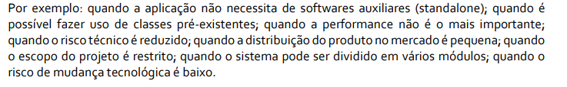
Exemplo de uso no dia a dia
Notes:
Após finalizar sua pesquisa, é hora de montar sua apresentação. A primeira etapa do processo é a introdução do tópico. Essa é um ótima oportunidade para conectar seu tópico a algo que seu público possa relacionar. Em outras palavras, por que eles devem ouvir todas as informações que você vai compartilhar em sua apresentação de pesquisa? O que eles ganharão com isso? Você também pode incluir elemento gráficos ou imagens para chamar a atenção.
Duplique este slide clicando com o botão direito do mouse sobre ele no painel de slides à esquerda e selecione Duplicar Slide.
A próxima etapa da apresentação é declarar claramente sua declaração ou tópico. Seu professor pode até dizer que isso é sua tese. Conforme você expõe sua tese, você pode achar que esse layout não é o melhor layout para sua declaração ou tópico. Altere o layout clicando no menu suspenso ao lado do Layout na seção de menu Slides. Escolha Dois Conteúdos, Comparação ou Imagem com Legenda. Observação: Um layout diferente pode alterar a aparência dos ícones nesta página.
Você também irá querer expor seus fatos. Você concluiu a pesquisa, agora compartilhe alguns dos fatos interessantes com seu público-alvo. Os fatos não devem ser entediantes; você pode comunicar fatos de várias maneiras na guia Inserir. Clique na guia inserir, você pode:
Inserir imagens do computador ou online.
Adicionar um gráfico
Criar SmartArt
Insira uma variedade de ícones para dar vida aos seus fatos. Observação: Você pode alterar a cor dos ícones ao selecionando ícone e clicando na guia Formatar e, em seguida, em Preenchimento de Gráficos. A partir daí, você escolherá uma cor da lista ou escolherá Mais Cores de Preenchimento para ter mais opções.
Como esta apresentação de pesquisa é resultado de seu trabalho e buscas, você vai querer garantir que as declarações e pontos da sua apresentação serão fundamentadas com as descobertas da sua pesquisa. Certifique-se de dar ao autor os devidos créditos por ajudar você a compartilhar suas ideias. Se uma das fontes tiver um vídeo relevante ao seu tópico, você pode adicionar o vídeo como suporte adicional. Tenha em mente a duração do vídeo e o tempo que você tem para a apresentação. Para uma apresentação de 5 minutos, o vídeo não deve ter mais de 30 segundos.
Perguntas a considerar:
Como você vai expor o autor da fonte?
Será necessário citar a fonte no slide?
De que forma você pode envolver o público para que se sintam que fazem parte da apresentação? Considere fazer uma rápida votação: peça para levantar as mãos, quantos de vocês acham que os uniformes escolares são uma maneira de reduzir o bullying? Outra sugestão é que eles levantem um certo número de dedos para ver se concordam ou discordam. Por fim, você pode compartilhar uma história com a qual o público possa se relacionar.
Após todos os aplausos, o público pode ter algumas perguntas. Esteja preparado para responder a algumas das perguntas fazendo uma lista de perguntas que você acha que eles possam fazer. Talvez você também queira compartilhar a apresentação com eles, fornecendo o link da apresentação, caso eles queiram mais informações.

Slide 11
Exemplo de empresa que utiliza
Hire Us – RAD Software
Notes:
Após finalizar sua pesquisa, é hora de montar sua apresentação. A primeira etapa do processo é a introdução do tópico. Essa é um ótima oportunidade para conectar seu tópico a algo que seu público possa relacionar. Em outras palavras, por que eles devem ouvir todas as informações que você vai compartilhar em sua apresentação de pesquisa? O que eles ganharão com isso? Você também pode incluir elemento gráficos ou imagens para chamar a atenção.
Duplique este slide clicando com o botão direito do mouse sobre ele no painel de slides à esquerda e selecione Duplicar Slide.
A próxima etapa da apresentação é declarar claramente sua declaração ou tópico. Seu professor pode até dizer que isso é sua tese. Conforme você expõe sua tese, você pode achar que esse layout não é o melhor layout para sua declaração ou tópico. Altere o layout clicando no menu suspenso ao lado do Layout na seção de menu Slides. Escolha Dois Conteúdos, Comparação ou Imagem com Legenda. Observação: Um layout diferente pode alterar a aparência dos ícones nesta página.
Você também irá querer expor seus fatos. Você concluiu a pesquisa, agora compartilhe alguns dos fatos interessantes com seu público-alvo. Os fatos não devem ser entediantes; você pode comunicar fatos de várias maneiras na guia Inserir. Clique na guia inserir, você pode:
Inserir imagens do computador ou online.
Adicionar um gráfico
Criar SmartArt
Insira uma variedade de ícones para dar vida aos seus fatos. Observação: Você pode alterar a cor dos ícones ao selecionando ícone e clicando na guia Formatar e, em seguida, em Preenchimento de Gráficos. A partir daí, você escolherá uma cor da lista ou escolherá Mais Cores de Preenchimento para ter mais opções.
Como esta apresentação de pesquisa é resultado de seu trabalho e buscas, você vai querer garantir que as declarações e pontos da sua apresentação serão fundamentadas com as descobertas da sua pesquisa. Certifique-se de dar ao autor os devidos créditos por ajudar você a compartilhar suas ideias. Se uma das fontes tiver um vídeo relevante ao seu tópico, você pode adicionar o vídeo como suporte adicional. Tenha em mente a duração do vídeo e o tempo que você tem para a apresentação. Para uma apresentação de 5 minutos, o vídeo não deve ter mais de 30 segundos.
Perguntas a considerar:
Como você vai expor o autor da fonte?
Será necessário citar a fonte no slide?
De que forma você pode envolver o público para que se sintam que fazem parte da apresentação? Considere fazer uma rápida votação: peça para levantar as mãos, quantos de vocês acham que os uniformes escolares são uma maneira de reduzir o bullying? Outra sugestão é que eles levantem um certo número de dedos para ver se concordam ou discordam. Por fim, você pode compartilhar uma história com a qual o público possa se relacionar.
Após todos os aplausos, o público pode ter algumas perguntas. Esteja preparado para responder a algumas das perguntas fazendo uma lista de perguntas que você acha que eles possam fazer. Talvez você também queira compartilhar a apresentação com eles, fornecendo o link da apresentação, caso eles queiram mais informações.

Slide 12

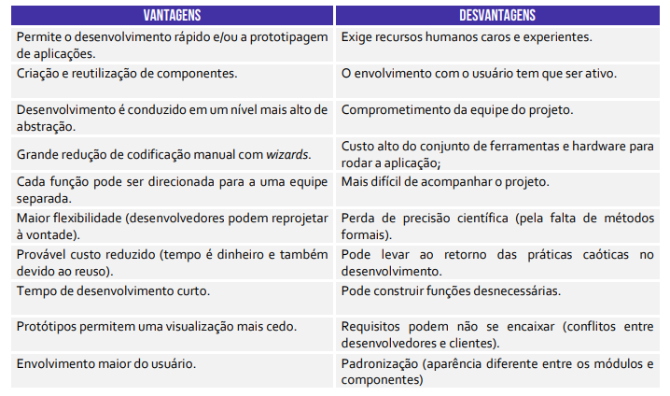
Principais vantagens e desvantagens
Notes:
Ao encontrar suas fontes, avalie elas usando as seguintes perguntas:
Autor:
Quem é o autor?
Por que devo acreditar no que ele ou ela tem a dizer sobre o tópico?
O autor é visto como especialista do tópico? Como você sabe?
Atual:
Qual é o nível de atualização das informações na fonte?
Quando a fonte foi publicada?
As informações estão desatualizadas?
Precisão:
O conteúdo é preciso?
As informações foram apresentadas de forma objetiva? Elas compartilham as vantagens e desvantagens?

Slide 13
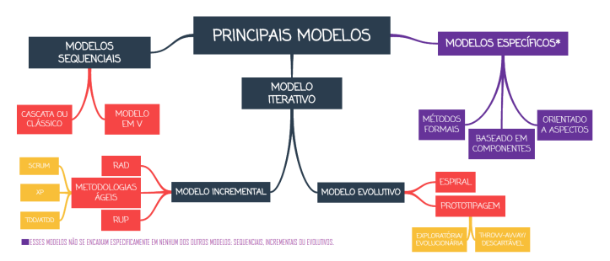
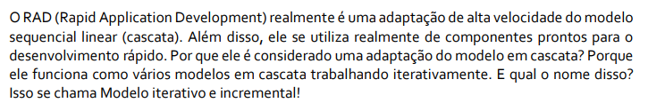
Comparação com outras metodologias
Notes:
Após consultar várias fontes, será necessário restringir o tópico. Por exemplo, o tópico sobre segurança na internet é enorme, mas você pode restringir o tópico para incluir a segurança na internet em relação aos aplicativos de mídia social que os adolescentes estão usando excessivamente. Um tópico como esse é mais específico e será relevante para seus colegas. Algumas perguntas a levar em consideração para ajudar a restringir o tópico:
Quais tópicos da pesquisa me interessam mais?
Quais tópicos da pesquisa serão mais interessantes para meu público-alvo?
Quais tópicos o público-alvo vai achar mais interessante? Chocante? Inspirador?

Slide 14

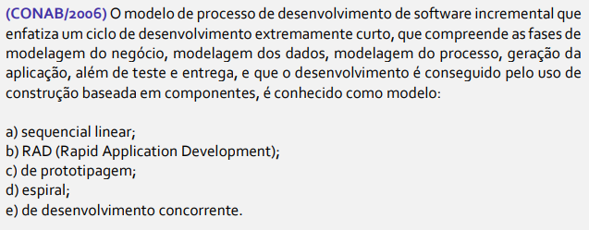
Testando seus conhecimentos
Notes:
Após consultar várias fontes, será necessário restringir o tópico. Por exemplo, o tópico sobre segurança na internet é enorme, mas você pode restringir o tópico para incluir a segurança na internet em relação aos aplicativos de mídia social que os adolescentes estão usando excessivamente. Um tópico como esse é mais específico e será relevante para seus colegas. Algumas perguntas a levar em consideração para ajudar a restringir o tópico:
Quais tópicos da pesquisa me interessam mais?
Quais tópicos da pesquisa serão mais interessantes para meu público-alvo?
Quais tópicos o público-alvo vai achar mais interessante? Chocante? Inspirador?

Slide 15

Obrigado!
Notes:
Você pode usar este slide como slide de abertura ou de encerramento. Caso opte por usá-lo como encerramento, reveja os principais pontos da apresentação. Uma maneira criativa de fazer isso é adicionar animações aos vários elementos gráficos em um slide. Esse slide tem 4 elementos gráficos diferentes, e ao exibir a apresentação de slides, você verá que pode clicar para revelar o próximo gráfico. Da mesma forma, ao analisar os tópicos principais da apresentação, você pode querer que cada ponto apareça ao abordá-lo.
Adicionar animação a imagens e elementos gráficos:
Selecione a imagem ou o elemento gráfico.
Clique na guia Animações.
Escolha uma das opções. A animação deste slide é "Dividir". O menu suspenso na seção Animação oferece ainda mais animações que você pode usar.
Se você tiver vários elementos gráficos ou imagens, verá um número aparecer ao lado deles informando a ordem das animações.
Observação: Escolha as animações com cuidado. Você não vai querer deixar seu público-alvo confuso com sua apresentação.

